Slide 1
¿Cómo cuidamos los órganos de los sentidos?
Objetivo: Conocer medidas de cuidado para los órganos de los sentidos.
Cursos: 1ros Básicos
Profesora: Ángeles Gómez
Semana del 16 de agosto de 2021
Instituto San Lorenzo

Slide 2



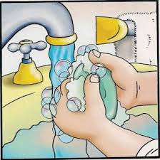



Observa las siguientes imágenes:

Slide 3




Sentido de la Visión
Leo y escribo en lugares iluminados.
Evito leer en vehículos en movimiento.
No me toco los ojos con las manos sucias.
Si tengo molestias en la vista visito al oftalmólogo.

Slide 4



Sentido de la Audición
Limpio adecuadamente mis oídos usando palillos especiales (cotones).
Evito ambiente con mucho ruido.
Hablo y escucho música en forma apropiada.
Si tengo molestias en los oídos no dudo en visitar al médico.

Slide 5


Sentido del Olfato
Sueno mi nariz con cuidado para no lastimarla.
Evito introducir mis dedos y objetos en ella.
Utilizo un pañuelo limpio para sonarme.
Alejo mi nariz de olores tóxicos o demasiado fuertes.

Slide 6



Sentido del Gusto
Evito los sabores muy picantes, salados, agrios o muy dulces.
Cuido la higiene de mi boca, manteniendo mis dientes y encías limpios.
Realizo una visita periódica al dentista para ver el estado de mis dientes.

Slide 7



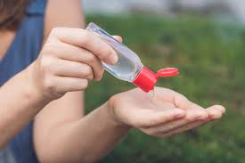
Sentido de la piel
Mantengo limpia mi piel, bañándome diariamente, para evitar los microbios y tener buena salud.
Tomo sol, con precaución; no exponiéndome muchas horas a sus rayos y uso protector solar al ir a la playa.
Siempre lavo mis manos, sobre todo, antes y después de comer.
Mantengo mis uñas siempre recortadas y limpias.

Slide 8


Actividad:
- Escribe en el cuaderno, con ayuda de tu mamá o papá, 3 medidas para el cuidado de los sentidos, dibújalas y píntalas.

